Slide 1

FUNDAMENTALS DE PROGRAMAÇÃO
01
02
03
04
05
Op. Aritmeticas Op. Condicionais
Op. Lógicos
Arrays;
Loop for;
Funções;
Arrow functions; Templates literals;
Objetos
DOM;
Seletores;
Elementos;
Eventos;
Web Storage;
06
07
08
09
10
Spread / Rest;
Desestruturação de objetos;
Fluxos de excessão
Throw
Try / Catch
Finally
Jest;
Matchers; Cobertura de codigo;
Hof´s
Sort
Map
Filter
Reduce
Desestruturação de arrays;
Desestruturação default;
Object Property Shorthand;
Default Params

Slide 2
Lógica / Algoritmo

Slide 3
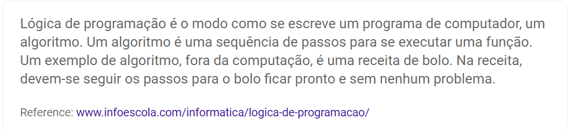
Lógica de Programação

Slide 4
Algoritmos
Um algoritmo é uma sequência de instruções ou comandos realizados de maneira sistemática com o objetivo de resolver um problema ou executar uma tarefa.

Slide 5
Descreva o passo a passo de preparar um café? Achocolatado

Slide 6
1 – Pegar recepiente para esquentar a água;
2 – Colocar água dentro do recipiente;
3 – Acender o fogo;
4 – Colocar o recepiente no fogo;
5 – Pegar uma xícara;
6 – Pegar uma colher;
7 – Pegar o café;
8 – Colocar café na xícara;
9 – Esperar a agua ferver;
10 – Colocar água dentro da xícara;
11 – Mexer o café;
12 – Pegar a xícara;
13 – Tomar o café;

Slide 7
Eu resolvi o problema?
Havia outras maneiras de resolver o problema?
A maneira que eu escolhi foi a mais eficiente possível, ou havia como fazer a mesma coisa com menos passos?
Seria possível inverter ou retirar algum passo?
Se eu fosse um computador, conseguiria entender todas as instruções?

Slide 8
Funções

Slide 9
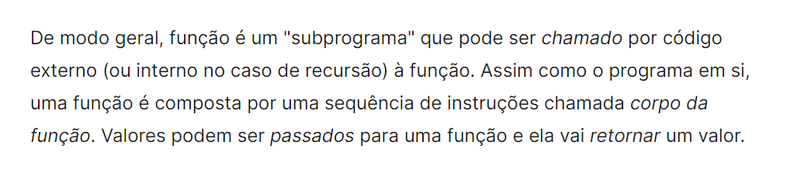
Funções

